Slide 1
Sistem pakar
Safitri Jaya, S.Kom, M.T.I

Slide 2
Deskripsi mata kuliah sistem pakar
Mata kuliah ini mempelajari teknologi sistem pakar berbasis pengetahuan. metodologi pengembangan sistem pakar, akuisisi pengetahuan, representasi pengetahuan, metode inferensi (reasoning method), metode ketidakpastian (Uncertainty) dan machine learning (decision tree, Neural Network, GA, Text Mining, Web Mining).

Slide 3
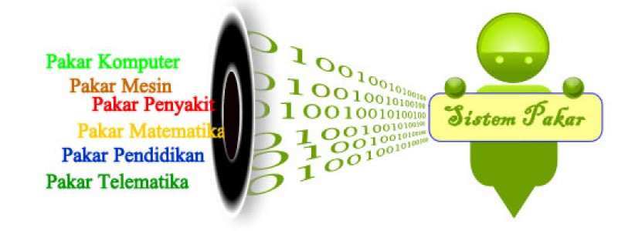
suatu program komputer yang mengandung pengetahuan dari satu atau lebih pakar manusia mengenai suatu bidang spesifik.

Slide 4
Sejarah dan tujuan sistem pakar
Sistem pakar pertama kali dikembangkan oleh komunitas AI pada pertengahan tahun 1960. GPS (General Purpose Problem Solver) merupakan sistem pakar pertama yang dikembangkan oleh Newel & Simon (Turban, 1995)
Tujuan sistem pakar
Untuk mentransfer kepakaran dari seorang pakar ke dalam komputer, kemudian kepada orang lain yang bukan pakar serta mendukung aktivitas pemecahan masalah seperti (Lestari, 2012) :
Interpretasi : membuat kesimpulan/deskripsi dari sekumpulan data mentah
Prediksi : memproyeksikan akibat-akibat yang dimungkinkan terjadi pada situasi tertentu
Diagnosis : menentukan sebab malfungsi berdasarkan gejala-gejala tertentu
Perancangan : menentukan konfigurasi komponen-komponen yang cocok dengan tujuan tertentu

Slide 5
Manfaat sistem pakar
Memungkinkan orang awam bisa mengerjakan pekerjaan para ahli
Bisa melakukan proses secara berulang secara otomatis
Menyimpan pengetahuan dan keahlian para pakar
Memiliki reliabilitas
Mampu melestarikan keahlian para pakar (terutama keahlian langka)

Slide 6
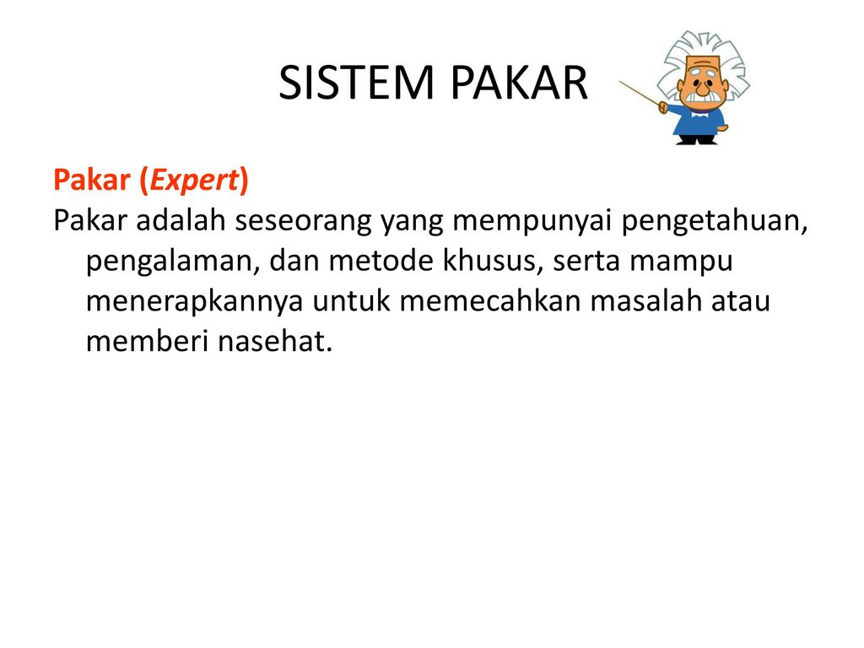

Slide 7
modul Sistem pakar
Modul Penerimaan Pengetahuan
Sistem pakar akan menggunakan modul ini saat sedang menerima input pengetahuan dari para pakar atau tenaga ahli. Proses pengumpulan pengetahuan akan dibantu oleh seorang Knowledge Engineer yang berfungsi menerjemahkan bahasa pakar ke dalam sistem pakar nantinya.
Modul Konsultasi
Sistem pakar akan beralih ke modul konsultasi saat sistem menerima pertanyaan dari user. Pertanyaan terkadang juga bisa diberikan dalam bentuk permasalahan yang memang yang memang menjadi keahlian dari sistem pakar tersebut.
Modul Penjelasan
Pada modul ini, sistem pakar menjalankan tugasnya sebagai pemberi jawaban atau jalan keluar atas masalah yang diajukan.

Slide 8
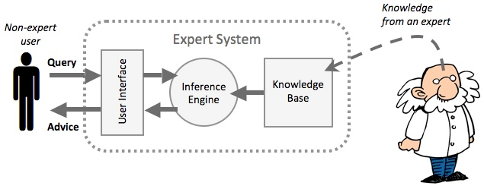
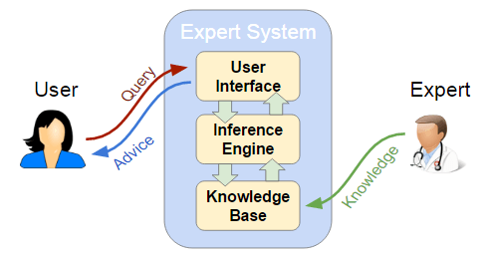
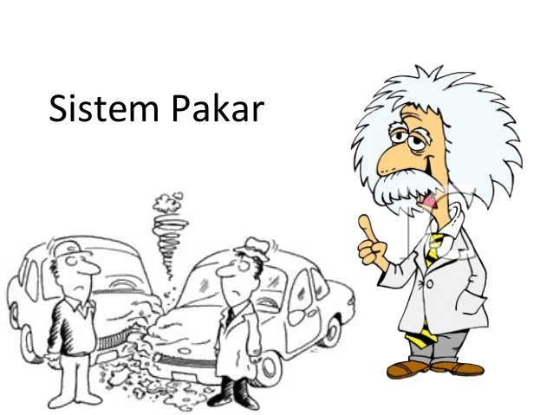

Slide 9
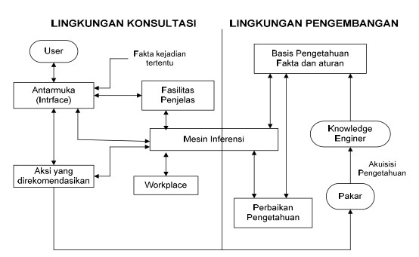
Struktur sistem pakar

Slide 10
Komponen sistem pakar
Basis Pengetahuan (Knowledge Base)
Basis pengetahuan berisi pengetahuan untuk pemahaman, formulasi dan penyelesaian masalah. Sistem pakar disusun atas dua elemen dasar yaitu fakta dan aturan. Fakta merupakan informasi tentang objek dalam area permasalahan tertentu, sedangkan aturan merupakan informasi cara bagaimana memperoleh fakta baru dari fakta yang telah diketahui. Pada struktur sistem pakar diatas, knowledge base berfungsi untuk menyimpan pengetahuan dari pakar berupa rule / aturan (if <kondisi> then <aksi> atau dapat juga disebut condition-action rules).

Slide 11
Komponen sistem pakar
Mesin Inferensi (Inference Engine)
Mesin Inferensi merupakan otak dari sebuah sistem pakar dan dikenal juga dengan sebutan control structure atau rule interpreter (dalam sistem pakar berbasis kaidah). Komponen ini berisi mekanisme pola pikir dan penalaran yang digunakan oleh pakar dalam menyelesaikan suatu masalah. Mesin inferensi adalah processor pada sistem pakar yang mencocokkan bagian kondisi dari rule yang tersimpan di dalam knowledge base dengan fakta yang tersimpan di working memory.

Slide 12
Komponen sistem pakar
Memori Kerja (Working Memory)
Berguna untuk menyimpan fakta yang dihasilkan oleh mesin inferensi dengan penambahan parameter berupa derajat kepercayaan atau dapat juga dikatakan sebagai global database dari fakta yang digunakan oleh aturan-aturan yang ada.
Fasilitas penjelasan (Explanation facility)
Menyediakan kebenaran dari solusi yang dihasilkan kepada pemakai.

Slide 13
Komponen sistem pakar
Akuisisi pengetahuan (Knowledge acquisition facility)
Meliputi proses pengumpulan, pemindahan, dan perubahan dari kemampuan
pemecahan masalah seorang pakar atau sumber pengetahuan terdokumentasi ke program komputer yang bertujuan untuk memperbaiki atau mengembangkan basis pengetahuan.
Tampilan pemakai (User Interface)
Mekanisme untuk memberi kesempatan kepada pemakai dan sistem pakar untuk berkomunikasi antar muka yaitu dengan menerima informasi dari pemakai dan mengubahnya ke dalam bentuk yang dapat diterima oleh sistem. Selain itu antar muka menerima informasi dari sistem dan menyajikannya ke dalam bentuk yang dapat dimengerti oleh pemakai

Slide 14
Contoh aplikasi sistem pakar
http://www.bunafitkomputer.com/demo/sistempakar-unggas/index.php

